Slide 1
必修二 第一章 第一节
人口的数量变化

Slide 2
1910年11月7日，哈尔滨傅家甸出现了两名从满洲里坐火车而来、贩卖毛皮的猎人。他们一路奔忙，生意做成之后，没过几天就患病死去，死前一个月，还没有什么症状，而死前的几天则情况异常：高热寒颤，胸痛咳嗽，咳出了大量的泡沫血痰，很快就感到呼吸困难。两个猎人死去时皮肤发黑，十分骇人。其实这一症状并不是第一次出现——上个月俄租界也有此传说，然而却乏人关注。
接触这两个猎人的当地人随后也出现了类似情况。更可怕的是，在短短的三个月之内，光傅家甸就死了五千多人。接着传来消息说，从哈尔滨坐车回长春的人中也不幸出现了死者，不久，长春当地死了约有两千人，第二年1月份，奉天、大连、北京、天津、保定、旅顺、烟台、济南，都出现了类似的死者（《鼠疫与近代中国》页110，以下引用此书仅标注页码）。这种引发连续不断的死亡的传染病，就是“鼠疫”——后来被伍连德确认为“肺鼠疫”，经《鼠疫与近代中国》作者饭岛涉统计，肺鼠疫由黑龙江省西北部经铁路南下，蔓延至整个东北约七十个县，死亡总数达到四万三千九百七十二人。

Slide 3
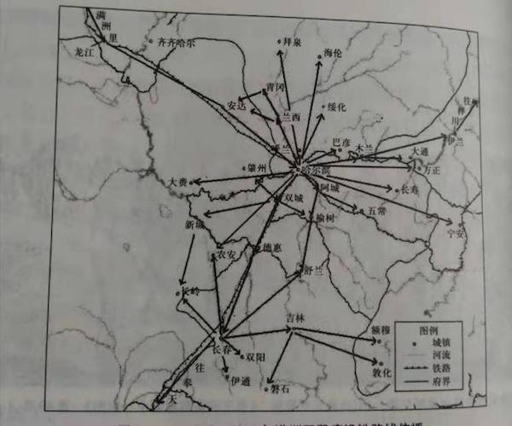
1910-1911年满洲里鼠疫沿铁路线传播

Slide 4

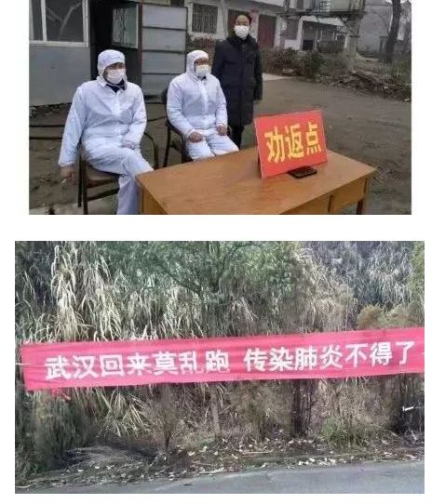

围绕抗击新型冠状病毒，国家已经使出了霹雳手段，构筑了至少三条战线！
1、在阻击疫情传播方面，打响全民防控战。
2、在救治感染患者方面，打响 正面 医疗战！
3、在挖掉毒根方面，打响疫苗研发战！
抗击病毒，防控疫情，从根本上讲，一靠组织，二靠科学。

Slide 5
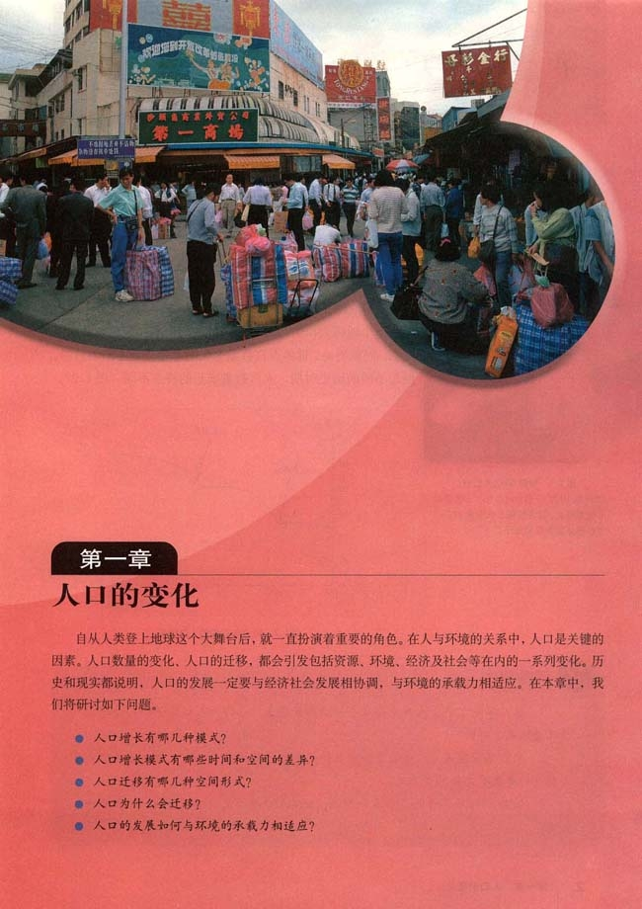
第一节
人口的数量变化
第二节
人口的空间变化
第三节
人口的合理容量

Slide 6


理解影响人口自然增长的决定因素。
理解人口数量增长在时间、空间上的差异及其原因。
学会阅读和分析有关的人口数量变化图。
对比分析不同国家和地区的人口问题、影响及对策。
01
学习目标
02
03
04

Slide 7
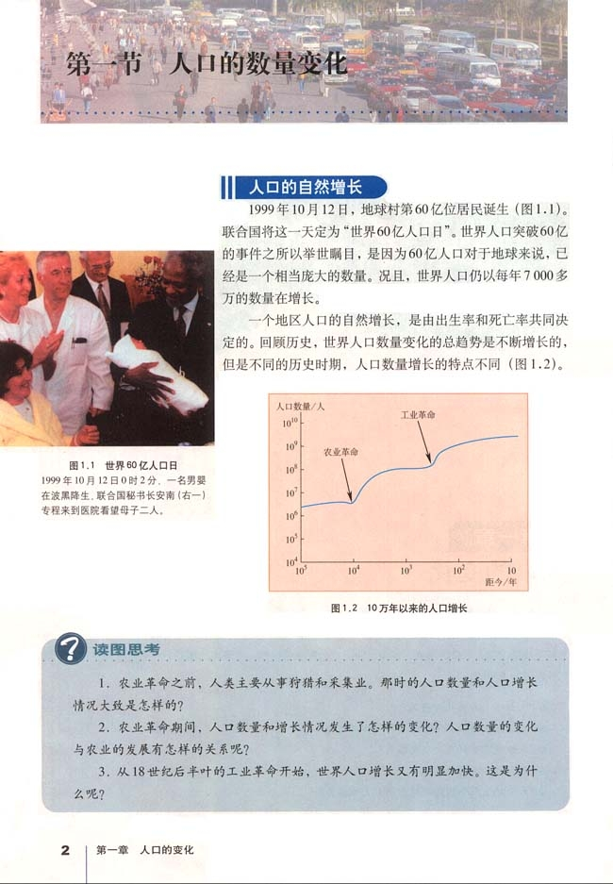

Slide 8

世界 70 亿人口日
2011年10月31日凌晨，成为象征性的全球第70亿成员之一的婴儿在菲律宾降生。
联合国将这一天定为“世界70亿人口日”。

Slide 9
人口自然增长是指某时期某人口中出生人数减去死亡人数后的余数（或差额）。
人口
自然增长
出生人数
死亡人数

Slide 10
出生人口
死亡人口
出生率
100%
死亡率
100%
总人口
总人口
年内出生人数 死亡人数
人口自然增长率
100%
年平均人口数
人口自然增长率
出生率
死亡率

Slide 11

练习题
右图为某国人口自然增长率变化曲线图，该国人口达到顶峰的时间为:
人口自然增长率(%)
2
1
0
A
①
B
②
C
③
D
④
① ② ③ ④ 时间

Slide 12
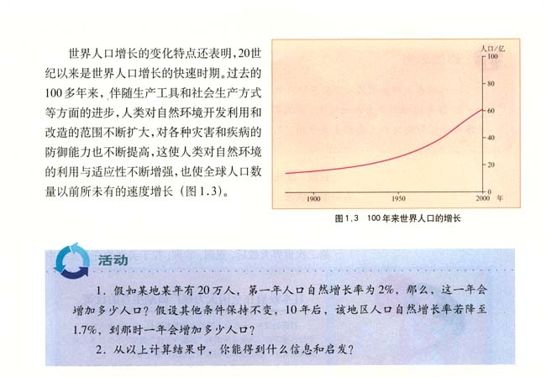

Slide 13
假如某地某年有20万人，第一年人口自然增长率为2%，那么，这一年会增加多少人口？假设其他条件保持不变，10年后，该地区人口自然增长率若降至1.7%，到那时一年会增加多少人口？
1、200000×2% =
4000
243799×1.7% =
4145
2、人口数量的增长不仅取决于人口自然增长率
的高低，也受人口基数大小的影响。
人口自然增长=人口基数*人口自然增长率

Slide 15
人口自然增长的时间变化
工业革命
人口数量（人）
10¹⁰
农业革命
人口（亿）
100
10⁹
80
10⁸
60
10⁷
10⁶
40
10⁵
20
10⁴
0
10⁵
10⁴
10³
10²
10
距今（年）
1900
1950
2000
（年）
10万年以来的人口增长
读图思考
100年来世界人口的增长
1. 世界人口增长的总趋势是什么？
2. 农业革命之前，人口数量和人口增长情况是怎样的?
3. 农业革命期间，人口数量和人口增长发生了怎样的变化？人口数量的变化与农业的发展有怎样的关系呢？
4. 从18世纪后半叶的工业革命开始，世界人口增长又有明显加快，这是为什么呢？

Slide 16
2
人口自然增长的时间变化
人口数量（人）
10¹⁰
工业革命
10⁹
明显加快
农业革命
科技进步,国际大环境稳定
10⁸
加速
10⁷
产业革命带来生活和医疗条件改变
缓慢
10⁶
生产力水平低下，人们抵御灾害、疾病的能力很差
10⁵
10⁴
10⁵
10⁴
10³
10²
10
距今（年）
10万年以来的人口增长

Slide 17
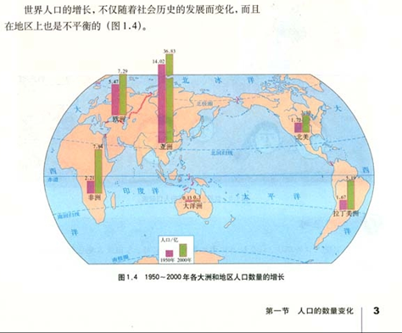
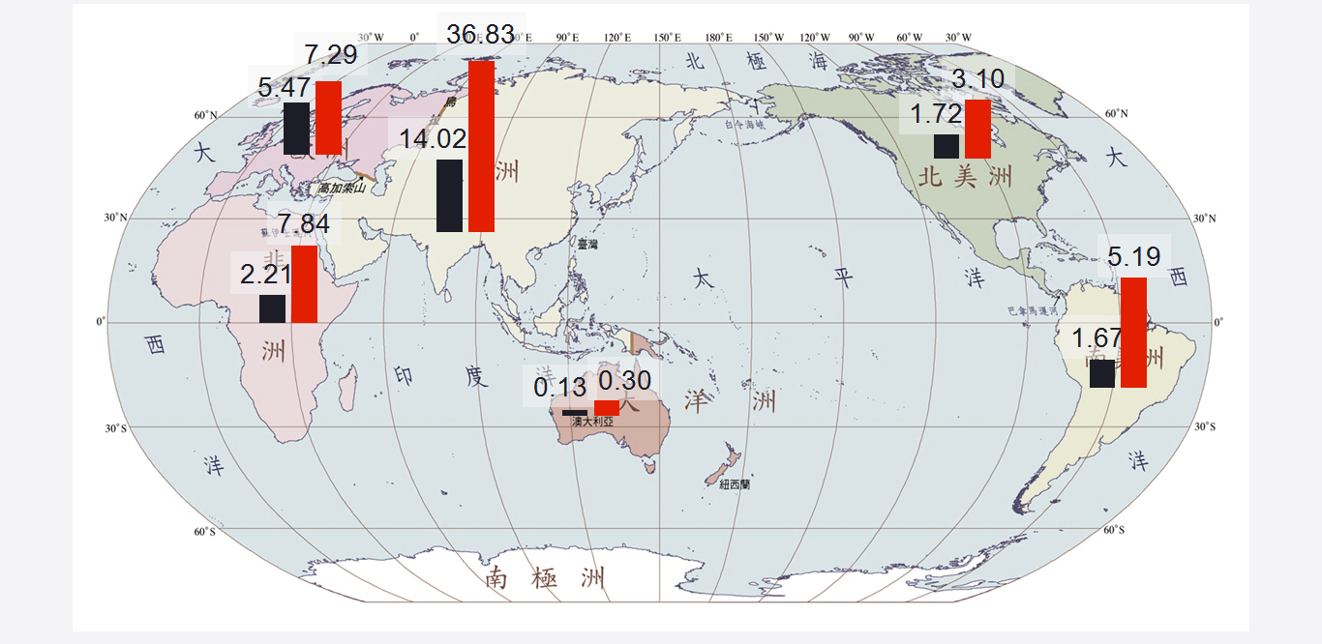
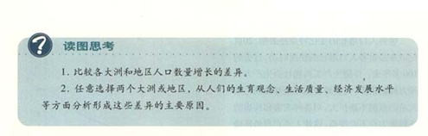
不平衡，各大洲和地区人口自然增长率最高的是非洲，最低的是欧洲
  发达国家：人口增长缓慢
  发展中国家：人口增长很快

Slide 18
知识小结
人口数量增长的多少取决于:
人口自然增长率
人口基数

